Slide 1
Ядерное приборостроение. Актуальные вопросы разработки, производства, эксплуатации. Метрология ионизирующих излучений.
Исследование дозиметрических характеристик поля высокоэнергетического захватного гамма-излучения на установке поверочной нейтронного излучения УПН-АТ140
Комар Д. И., Гузов В.Д., Лукашевич Р.В.
Научно-производственное унитарное предприятие «АТОМТЕХ»
Республика Беларусь, г. Минск
Сочи 21 – 24 октября 2019 г.

Slide 2
Введение
Дозиметрический контроль гамма-излучения на АЭС
Гамма-излучение с энергией 6,13 МэВ от реакции ¹⁶O(n, p)¹⁶N
Эталонные дозиметрические измерения:
²⁴¹Am 0,060 МэВ
¹³⁷Cs 0,662 МэВ
⁶⁰Co 1,250 МэВ
Рекомендации по расширению энергетического диапазона:
Приборы радиационного мониторинга окружающей среды вокруг АЭС
IEC 61017:2016 до 7 МэВ
Дозиметры для контроля рабочего места, включая аварийные ситуации
IEC 60846-1:2009 и IEC 60846-2:2015 до 10 МэВ

Slide 3
Опорные поля высокоэнергетического гамма-излучения
Формирование опорных полей высокоэнергетического гамма-излучения
Международный стандарт ISO 4037-1:2019
R – C: 4,44 МэВ реакция ¹²C(p, p´ γ)
R – F: 6,13 МэВ реакция ¹⁹F(p, p´ γ)
Захватное гамма-излучение:
R – Ti: до 7 МэВ
R – Ni: до 10 МэВ
Мишени облучаются пучком протонов от ускорителя
Мишени из титана или никеля размещены в потоке тепловых нейтронов из реактора или термализованных нейтронов от радионуклидного источника нейтронов ²³⁸PuBe, ²⁵²Cf и др.
Метрологическое обеспечение
на производстве
Поле фотонов в стандартизованной геометрии с известными энергетическими и дозовыми характеристиками
Мишени из титана и никеля можно разместить в выходном канале облучателя (в потоке тепловых нейтронов) поверочной установки нейтронного излучения

Slide 4
Источник захватного гамма-излучения

Slide 5
Установка поверочная нейтронного излучения УПН-АТ140
Набор источников (до 3 шт.): ²³⁸ Pu-Be типа ИБН-8 до 5⋅10⁷ с⁻¹
²⁵² Cf типа НК252М11 до 5⋅10⁸ с⁻¹
Воспроизведение и передача единиц в коллимированном пучке или в «открытой» геометрии
Плотность потока быстрых нейтронов 2,5 – 3,5⋅10³ с⁻¹см⁻² Плотность потока тепловых нейтронов 1,0 – 1,4⋅10³ с⁻¹см⁻² | Мощность амбиентного, индивидуального эквивалентов дозы 3,5 – 4,5⋅10³ мкЗв/ч
±5% | ±7%
Интервал расстояний: от 0,7 до 3,0 м
Коэффициенты связи между значениями ППН и МАЭД в соответствии со стандартом ИСО 8529-3
Рабочий эталон 1 или 2-го разряда по ГОСТ 8.031-82, ГОСТ Р 8.803-2012
Номер в Госреестре СИ РФ 63549-16 (до 28.03.2021)

Slide 6
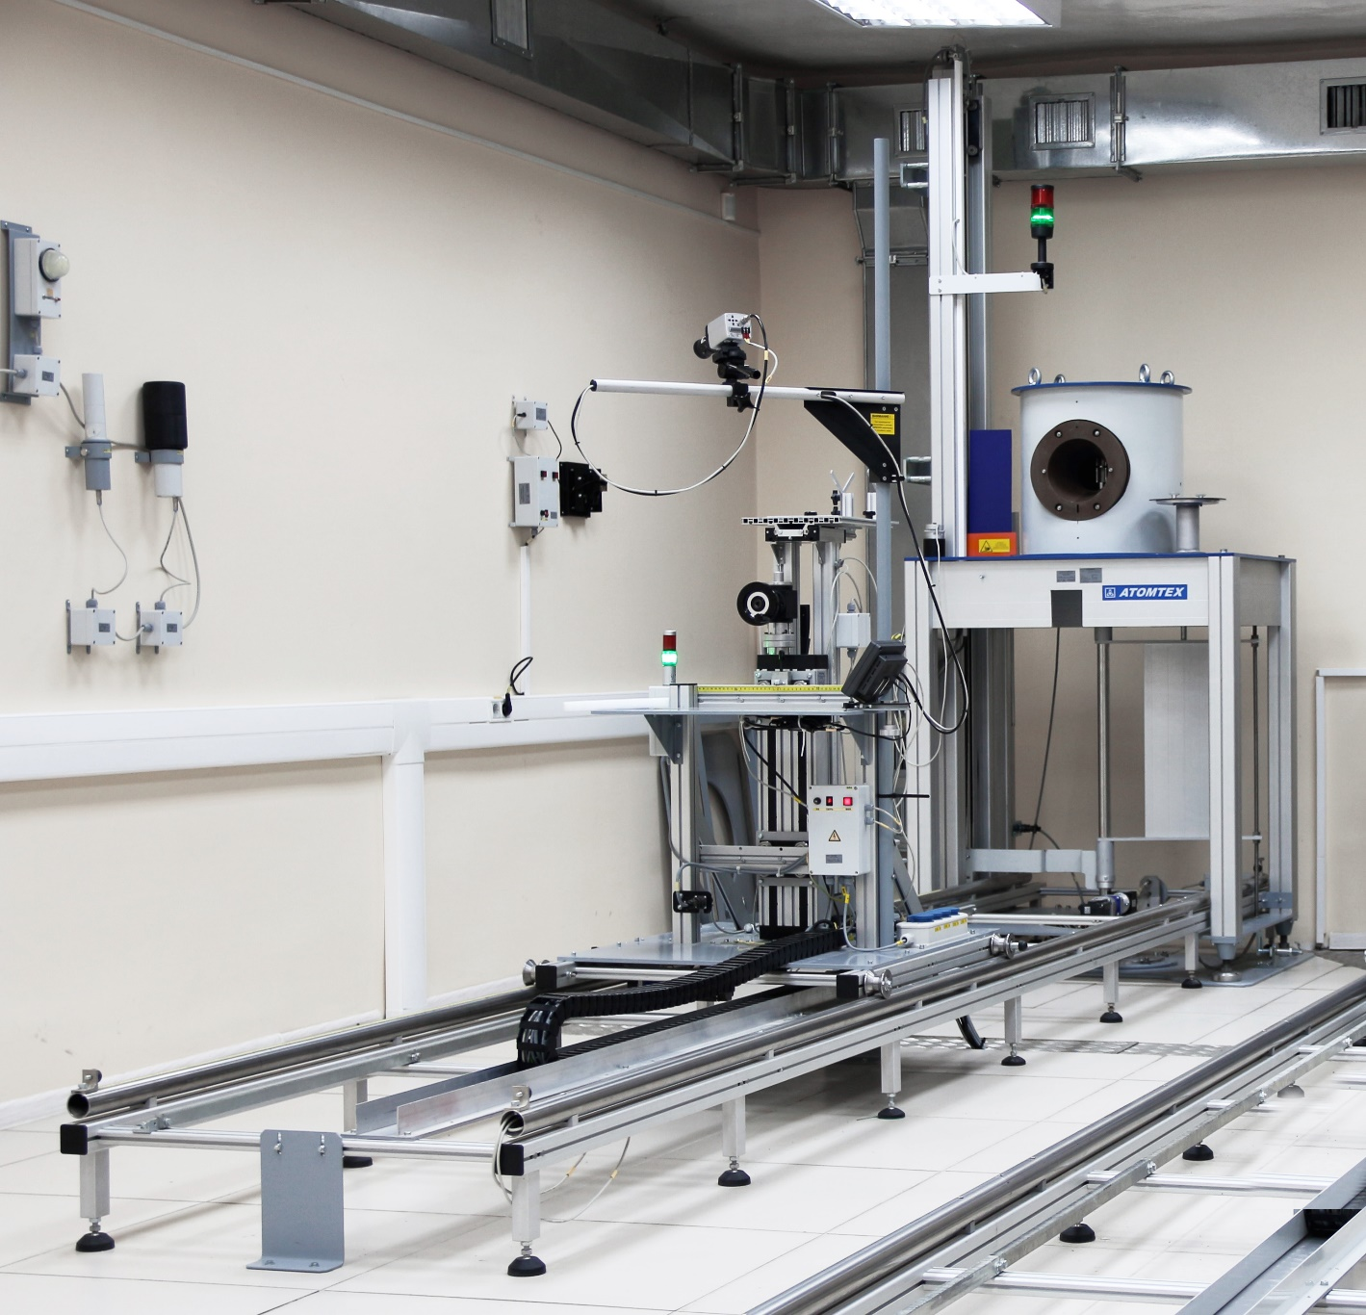
Установка поверочная нейтронного излучения УПН-АТ140

Slide 7
Мишени из титана и никеля
На основании теоретических данных можно спрогнозировать какие линии гамма-излучения будут наиболее интенсивными в условиях тепловой геометрии УПН-АТ140
Титан |  | Никель
Энергия фотонов, МэВ | Число фотонов на 100 захватов | Энергия фотонов, МэВ | Число фотонов на 100 захватов
0,342 | 26,3 | 0,283 | 3,3
1,381 | 69,1 | 0,465 | 13
1,498 | 4,1 | 0,878 | 3,9
1,586 | 8,9 | 6,581 | 2,3
1,762 | 5,6 | 6,837 | 10,8
4,882 | 5,2 | 7,537 | 4,5
4,869 | 3,6 | 7,819 | 8,2
6,418 | 30,1 | 8,121 | 3,1
6,557 | 4,7 | 8,533 | 17
6,761 | 24,2 | 8,999 | 37,7
Наиболее интенсивные линии:
2,223 МэВ захват на ядре водорода
0,477 МэВ захват ядром бора
неупругое рассеяние на ¹²C
реакция ⁹Be(a, n)¹²С в источнике
нейтронов
4,439 МэВ
Существует возможность ослабления 4,439 МэВ
от источника фильтром толщиной 10 см (свинец, вольфрам)

Slide 8
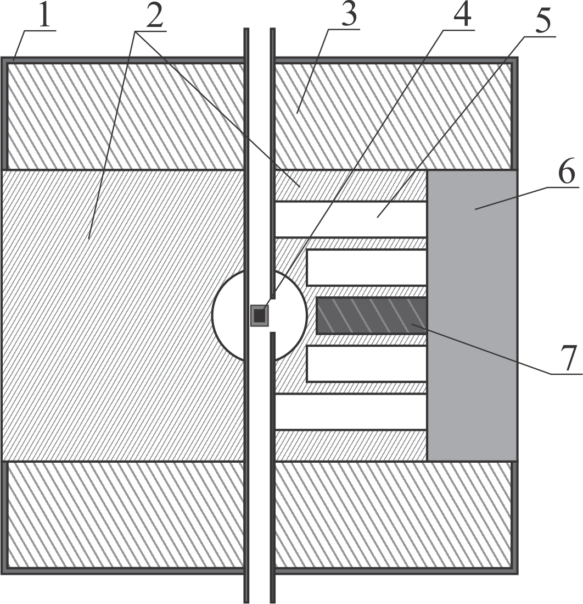
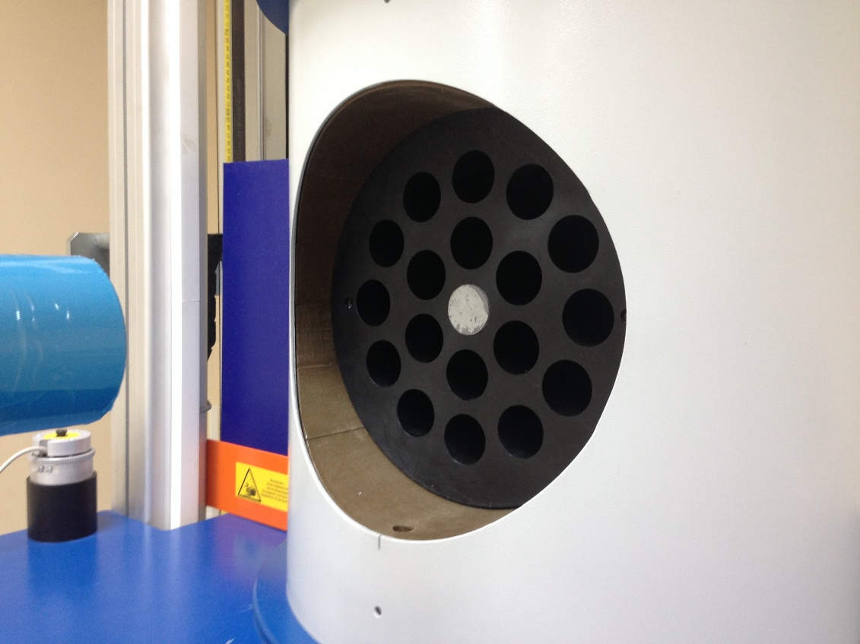
Реализация на УПН-АТ140
Мишени размещаются в выходном канале облучателя установки УПН-АТ140 с ²³⁸PuBe источником нейтронов типа ИБН – 8
1 – кожух из алюминия; 2 – тепловая вставка; 3 – контейнер–коллиматор; 4 – ²³⁸PuBe–источник нейтронов типа ИБН – 8; 5 – воздушные каналы; 6 – мишень с дополнительной фильтрацией; 7 – фильтр

Slide 9
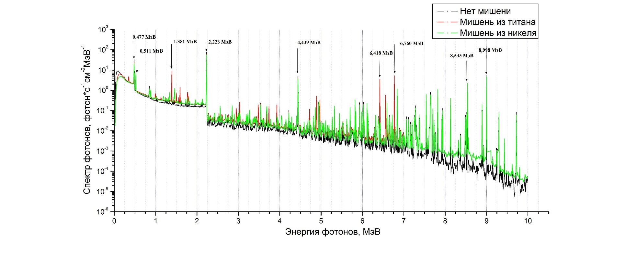
Монте-Карло моделирование
Энергетическое распределение плотности потока фотонов для мишени из титана, никеля и без мишени было получено при помощи Монте-Карло моделирования

Slide 10
Монте-Карло моделирование
Энергетическое распределение мощности кермы в воздухе с интервалом 50 кэВ
a – мишень из титана
b – мишень из никеля

Slide 11
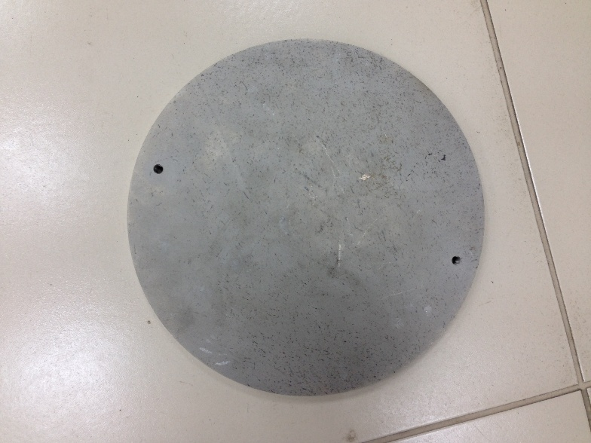
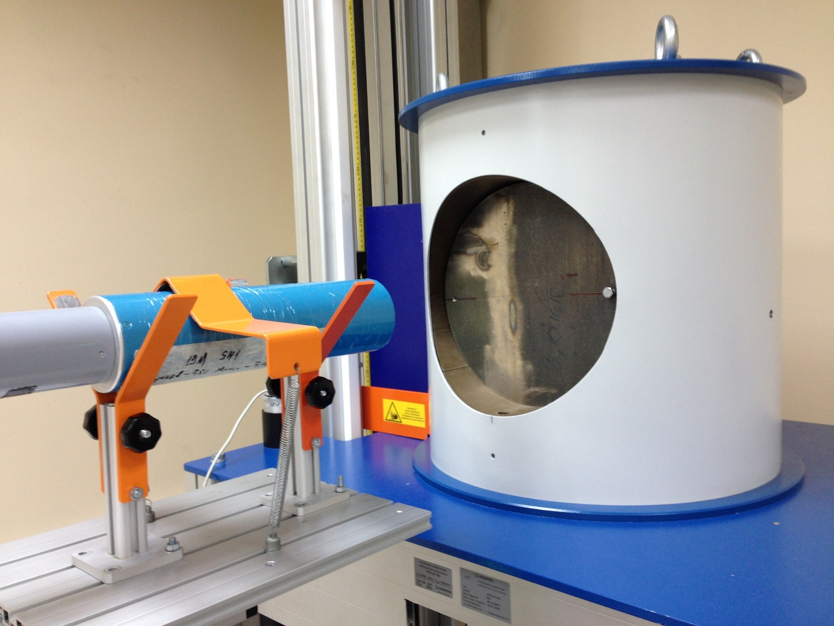
Экспериментальные исследования
Измерения со сцинтилляционным блоком детектирования с нелинейной характеристикой преобразования канал-энергия в диапазоне до 10 МэВ

Slide 12
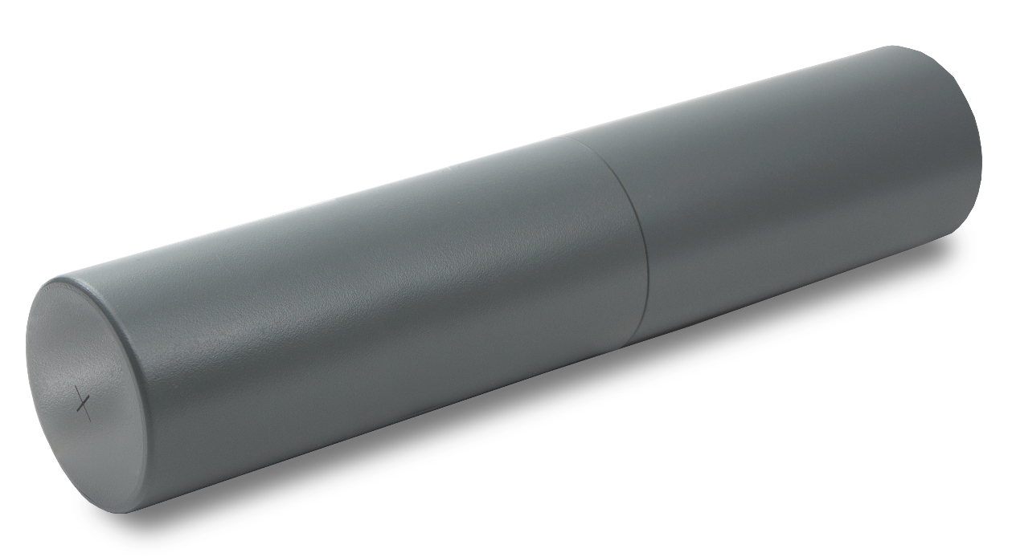
Экспериментальный блок детектирования
В УП «АТОМТЕХ» были разработаны экспериментальные блоки детектирования для исследования спектральных характеристик поля высокоэнергетического гамма излучения на основе кристаллов:
- с нелинейной характеристикой преобразования канал-энергия в диапазоне до 10 МэВ с числом каналов АЦП, равным 1024
- SrI₂(Eu) Ø38x38 мм с высоким разрешением ~ 3,2 % по ¹³⁷Cs
- Германат висмута (BGO) Ø25x40 мм, кристалл отличается высокой плотностью, большим эффективным атомным номером и нулевой реакцией на нейтроны тепловых энергий

Slide 13
LaBr₃(Ce)
Результаты спектрометрических измерений
²³⁸PuBe с фильтром 10 см свинца
²³⁸PuBe без фильтра
Мишень из титана
Мишень из никеля

Slide 14
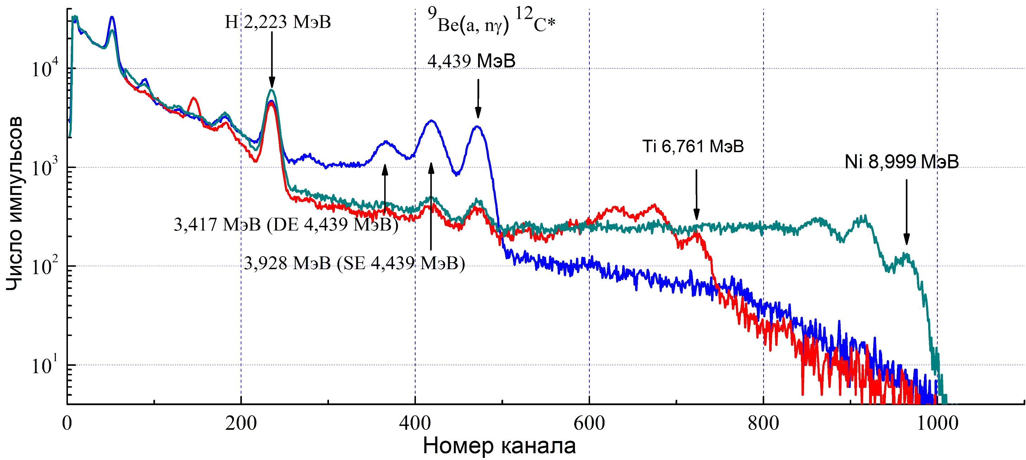
BGO
Результаты спектрометрических измерений

Slide 15
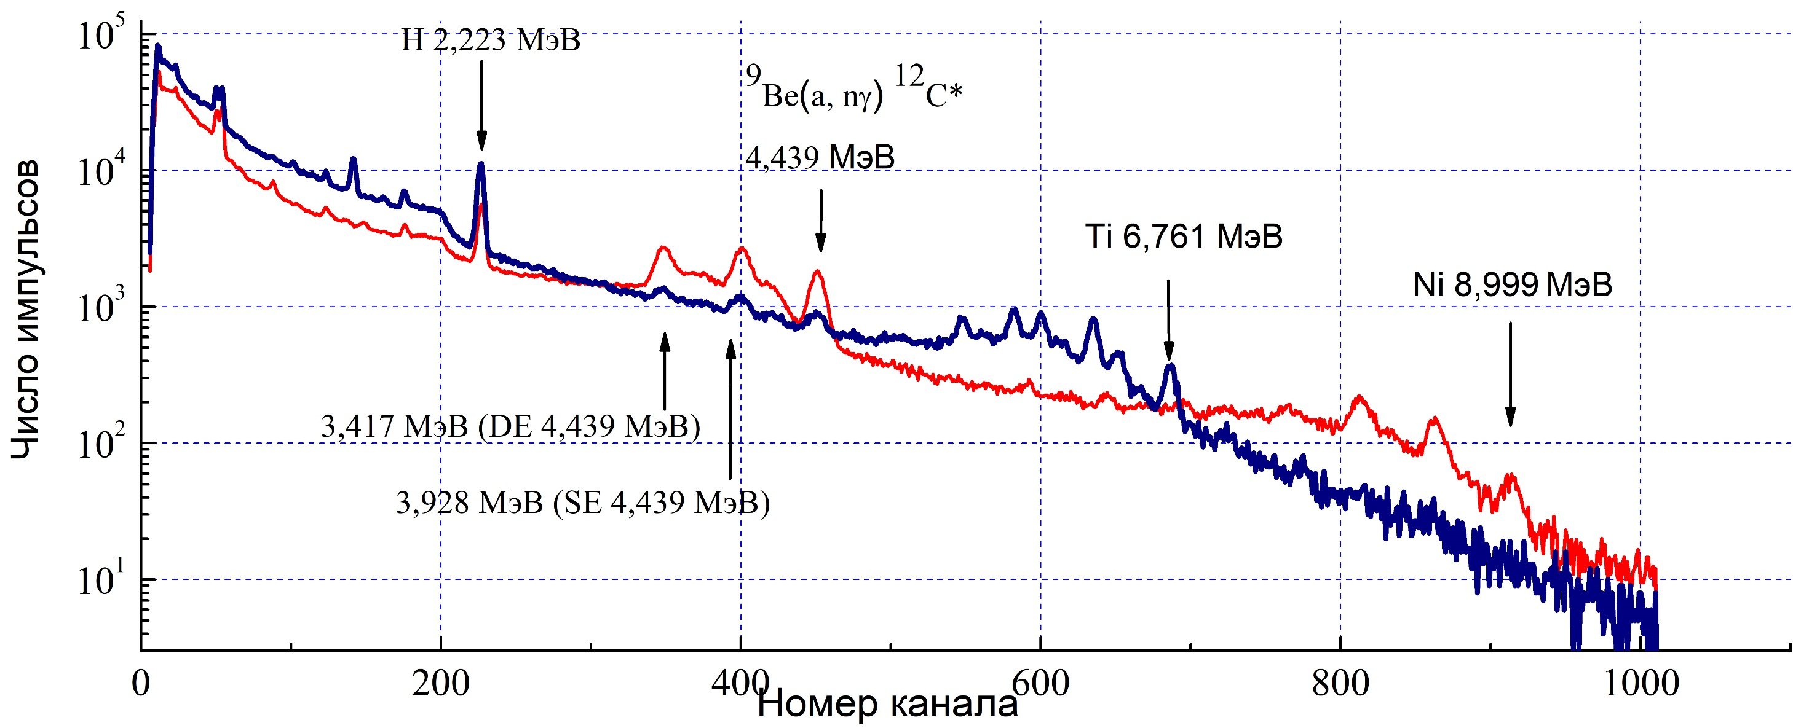
SrI₂(Eu)
Результаты спектрометрических измерений

Slide 16
Градуировка спектрометров до 10 МэВ
Зависимость «канал-энергия», полученная с использованием мишеней из титана, никеля, открытого источника ²³⁸Pu-Be и линий собственной радиоактивности детектора LaBr₃(Ce)
Градуировочная характеристика может быть получена без использования источников ОСГИ

Slide 17
Измерения с NaI(Tl) детектором
Мишень из титана
Мишень из никеля
В аналогичных условиях были проведены измерения с использованием сцинтилляционного блока детектирования с кристаллом NaI(Tl) диаметром 63 мм и высотой 160 мм

Slide 18
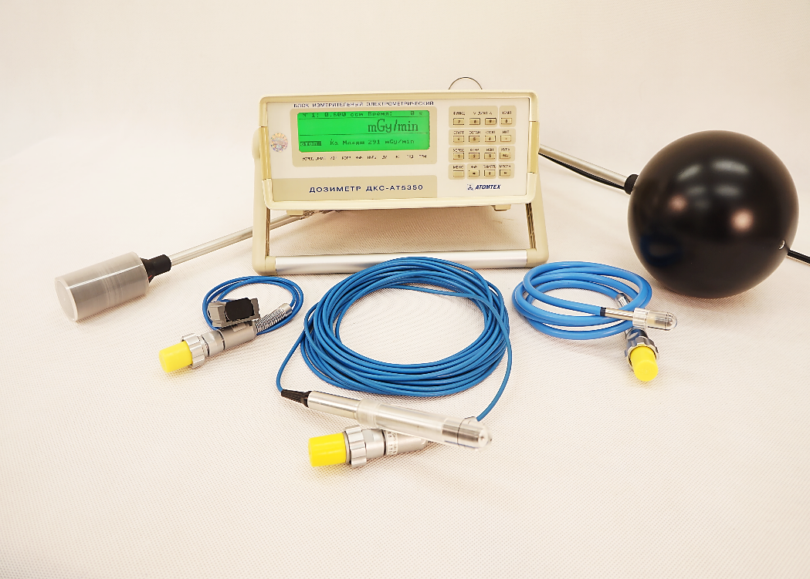
Дозиметрические измерения
Для определения дозиметрических характеристик поля высокоэнергетического захватного гамма-излучения планируется использовать эталонного дозиметра ДКС-АТ5350/1 с ионизационной камерой ТМ32002
Камера имеет рабочий объем 1 л.

Slide 19
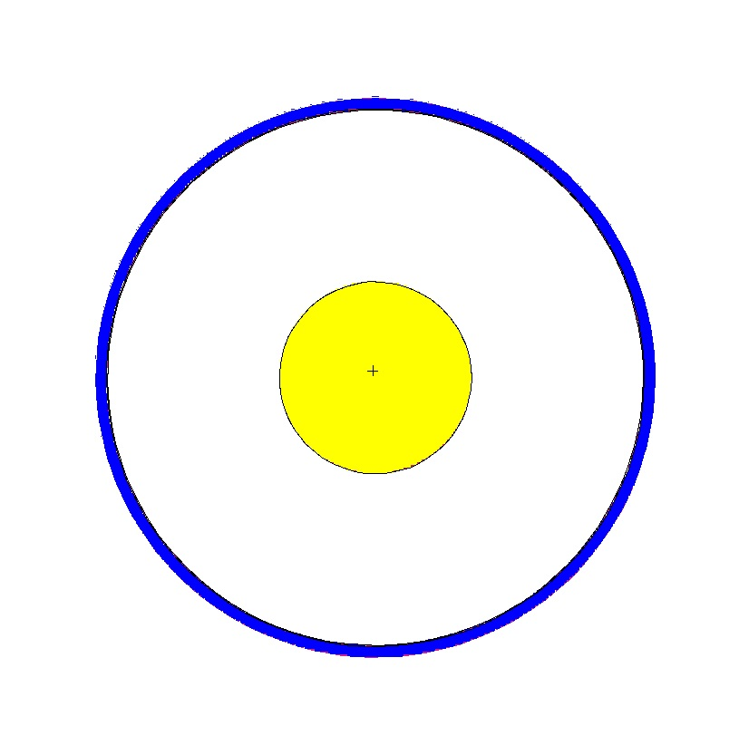
Дозиметрические измерения
Для оценки энергетической зависимости чувствительности ионизационной камеры ТМ32002 в области высоких энергий было проведено Монте-Карло моделирование
Монте-Карло модель камеры
По результатам Монте-Карло моделирования энергетическая зависимость чувствительности камеры на энергиях от 3 МэВ до 10 МэВ составляла 0,5 – 0,7 относительно ¹³⁷Cs.
Для корректных измерений в полях высокоэнергетического гамма-излучения с камерой ТМ32002 для нее была изготовлена специальная оболочка из тканеэквивалентного материала (PMMA), обеспечивающая условия электронного равновесия в рабочем объеме камеры. Размеры оболочки были определены исходя из результатов Монте-Карло моделирования.

Slide 20
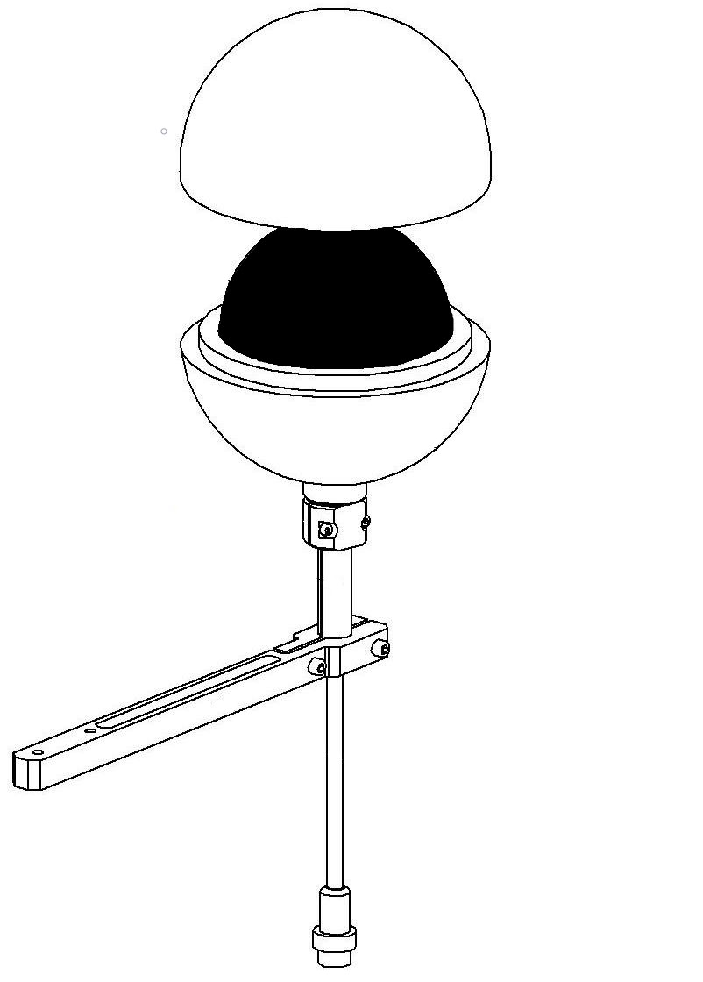
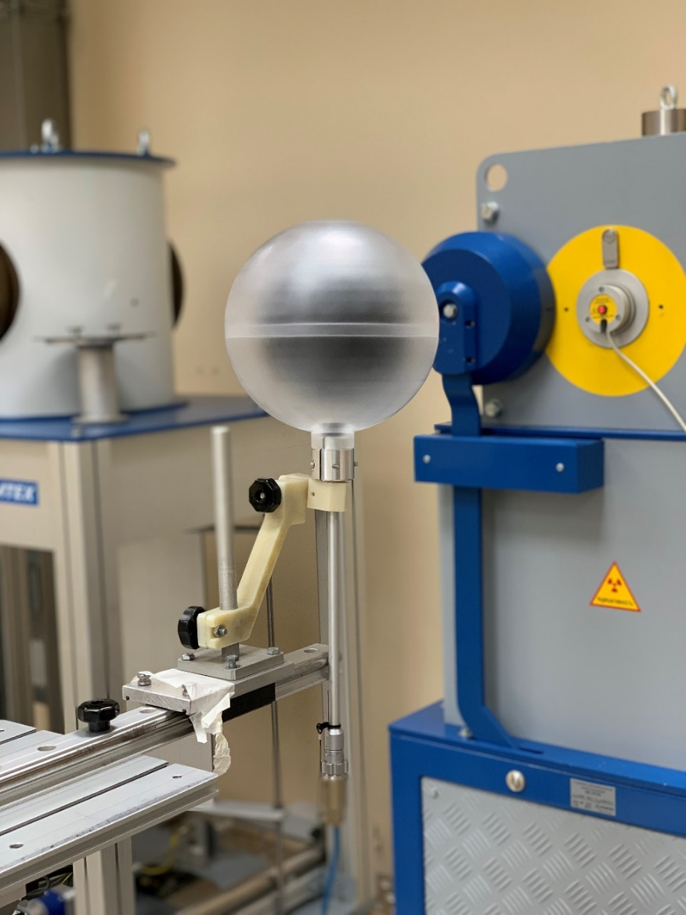
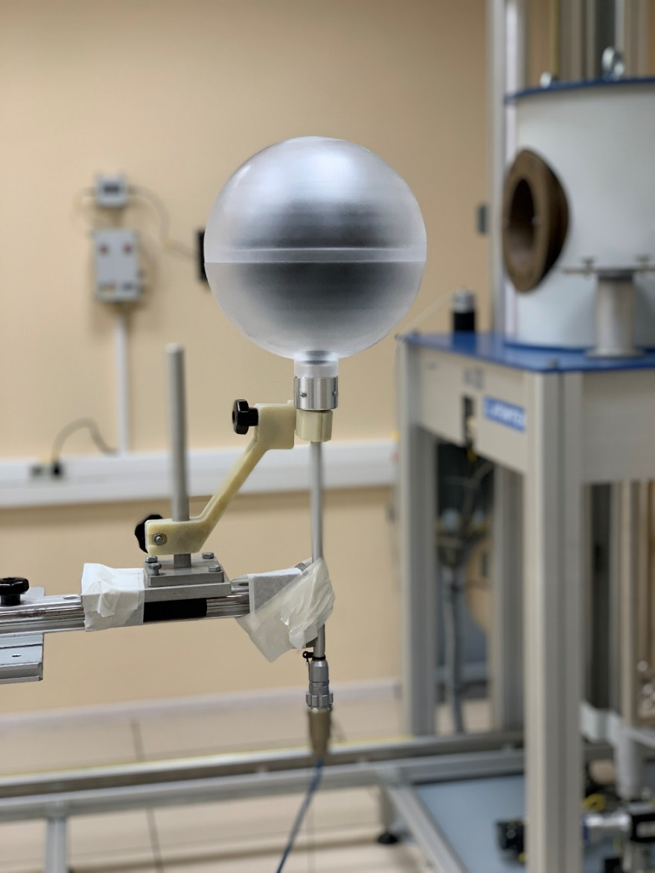
Дозиметрические измерения
Проверка работы камеры с оболочкой на установке УДГ-АТ130

Slide 21
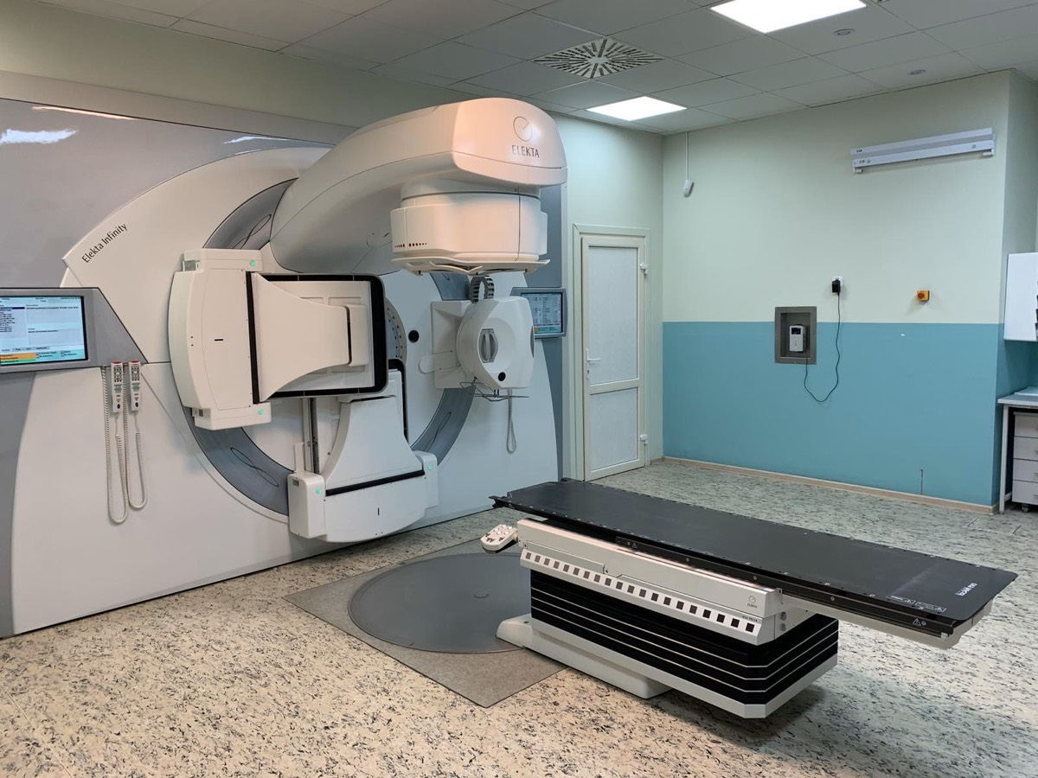
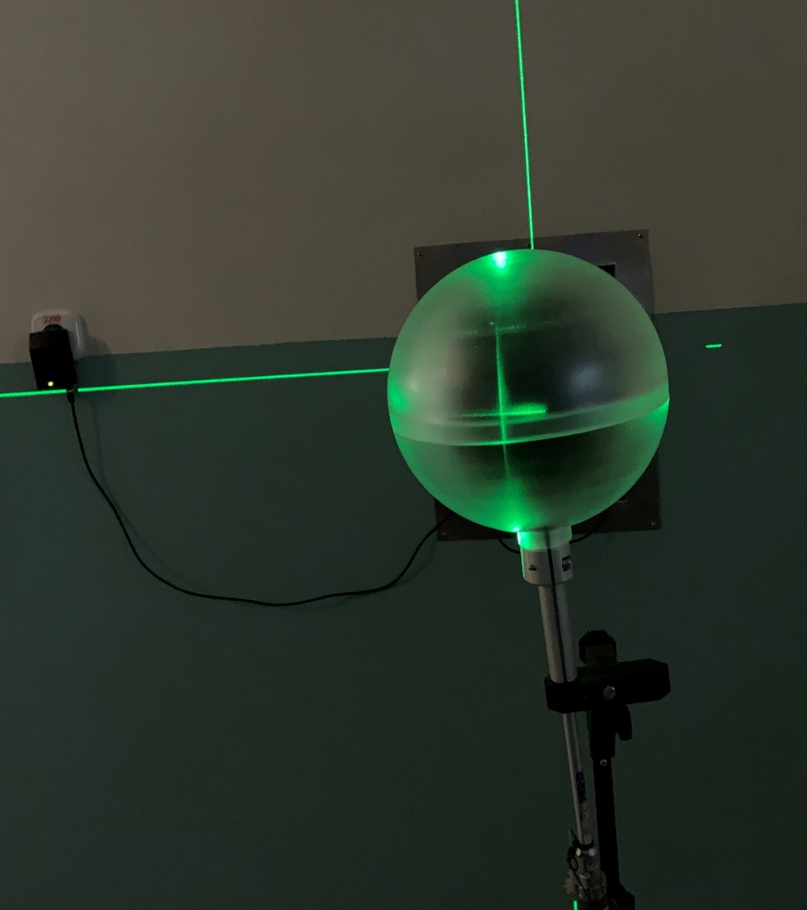
Дозиметрические измерения. Проверка “сферы”
Были проведены эксперименты на медицинских ускорителях электронов, расположенных на территории Беларуси, в различных энергетических режимах вплоть до энергии 18 МэВ
В результате проведенных экспериментов была подтверждено значительное (40-60%) увеличение чувствительности ионизационной камеры со специальной оболочкой в высокоэнергетических полях

Slide 22
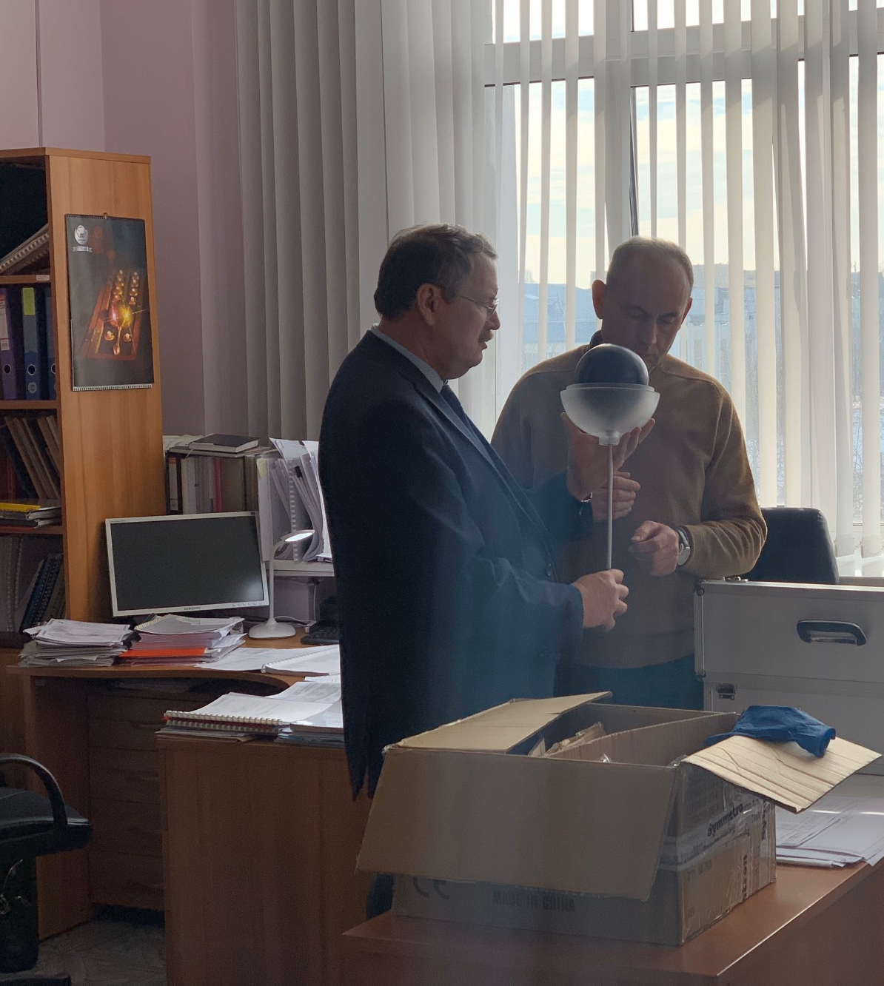
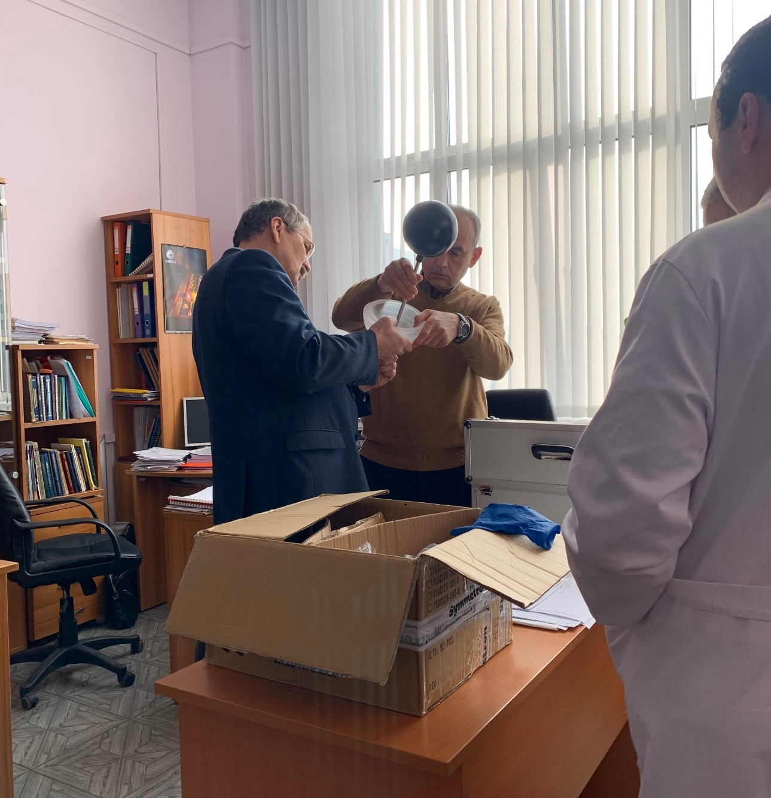
Контрольная проверка перед отправкой в PTB

Slide 23
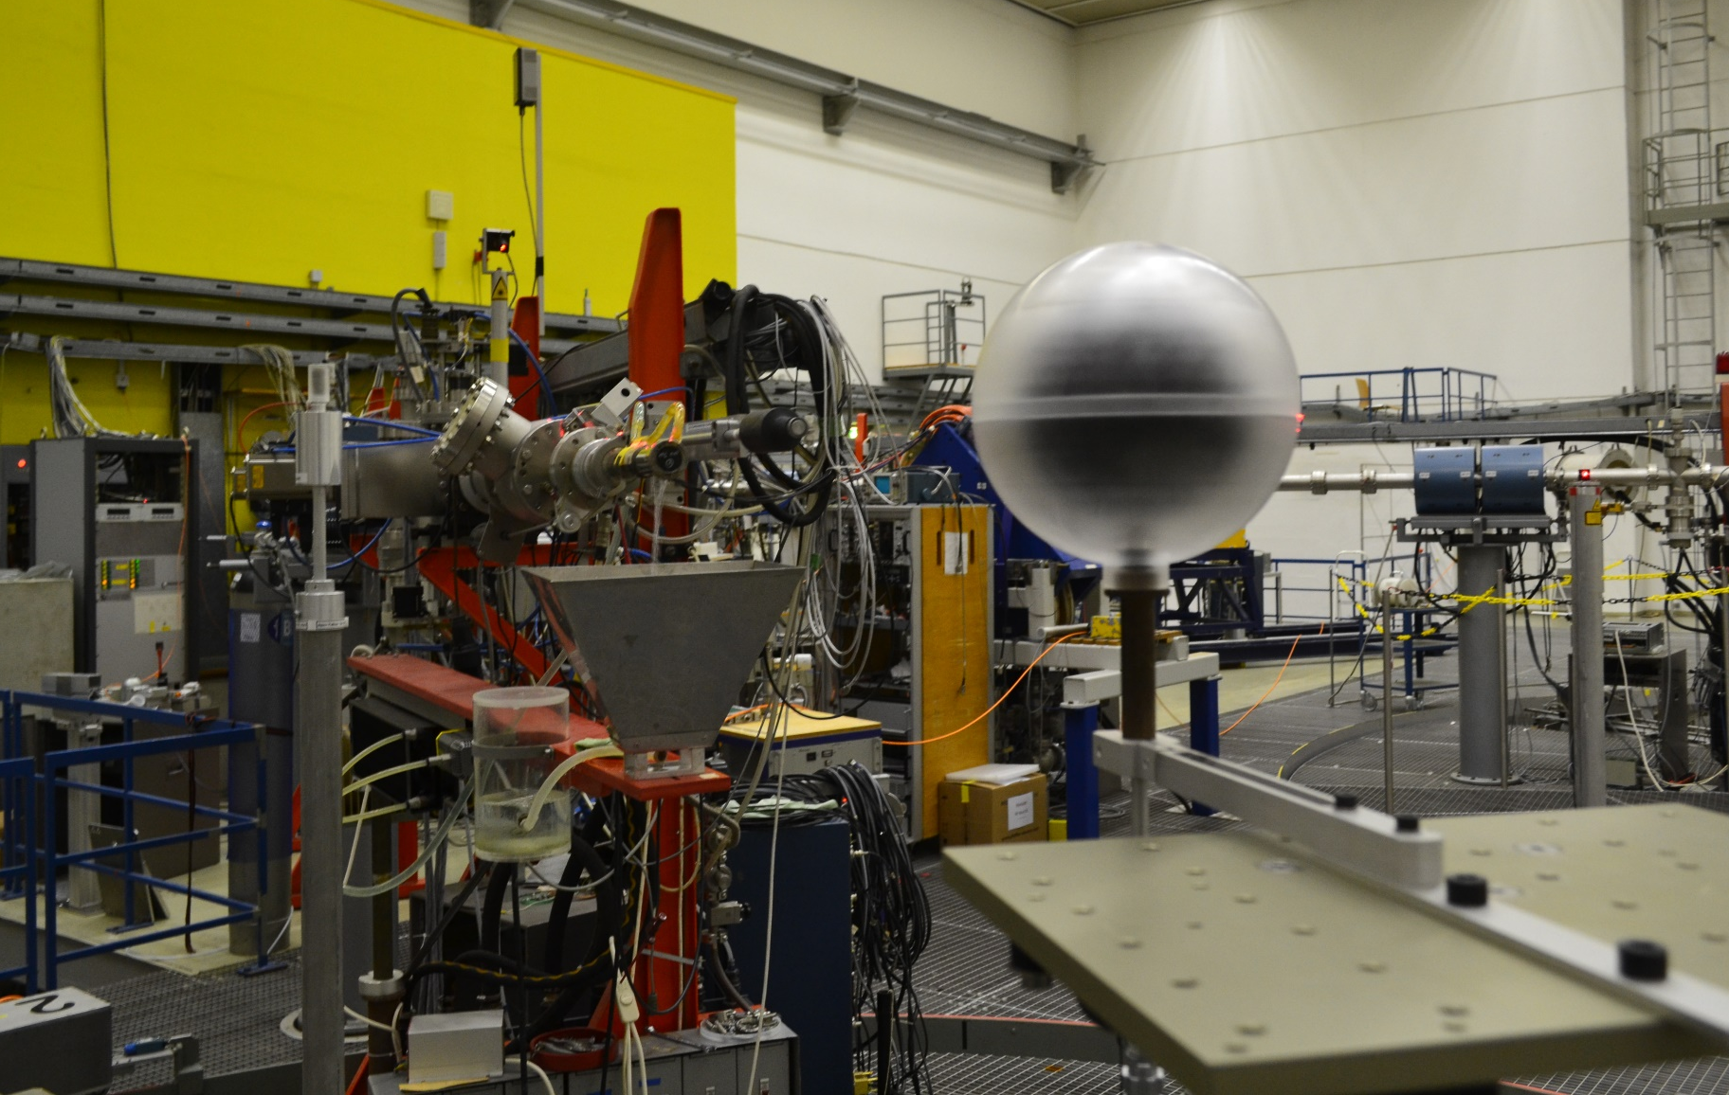
Калибровка в PTB
В июне 2019 года на территории лаборатории физико-технического федерального института PTB в городе Брауншвейг в Германии была проведена калибровка эталонного дозиметра ДКГ-АТ5350/1 с камерой ТМ32002 в полях гамма-излучения с энергиями 4,4 МэВ и 6,7 МэВ
Формируемые в PTB поля гамма-излучения:
R – C: 4,44 МэВ реакция ¹²C(p, p´ γ)
R – F: 6,13 МэВ реакция ¹⁹F(p, p´ γ)

Slide 24
Эталонные поля в PTB
R-C Почти моноэнергетическое поле гамма-излучения с энергией 4,439 МэВ на мишени из углерода толщиной 2 мм
R-F Поле с энергиями, близкими к излучению реакции ¹⁶O(n, p)¹⁶N на АЭС. Мишень представляет собой тонкий слой CaF₂, плотностью 6-7 мг/см², нанесенный на углеродную подложку. Средняя энергия составляет 6,7 МэВ.
Поле излучения | Ядерная реакция | E_{γ}, МэВ | Отн. плотность потока, % | Отн. керма, %
R – C | ¹³C(p, n) | 0,511 | 1,7 | 0,3
 | ¹³C(p, p´γ) | 3,111 | 0,9 | 0,7
 | ¹²C(p, p´ γ) | 4,443 | 97,4 | 99,0
R – F | ¹⁹F(p, p´γ)¹⁹F | 0,110 | 12,0 | 0,4
 |  | 0,197 | 21,3 | 1,6
 |  | 1,235 | 1,0 | 0,4
 |  | 1,353 | 1,2 | 0,6
 |  | 1,451 | 0,5 | 0,3
 | ¹⁹F(p,αγ)¹⁶O | 6,130 | 15,2 | 21,5
 |  | 6,920 | 14,4 | 22,1
 |  | 7,120 | 34,4 | 53,1

Slide 25
Эталонные поля в PTB
Нейтронная доза в данном случае имеет прямую зависимость от дозы гамма-излучения.
Отношение мощностей доз нейтронного излучения составляет примерно 300 раз.
Это говорит о крайне низкой чувствительности ионизационной камеры ТM32002 к нейтронному излучению.

Slide 26
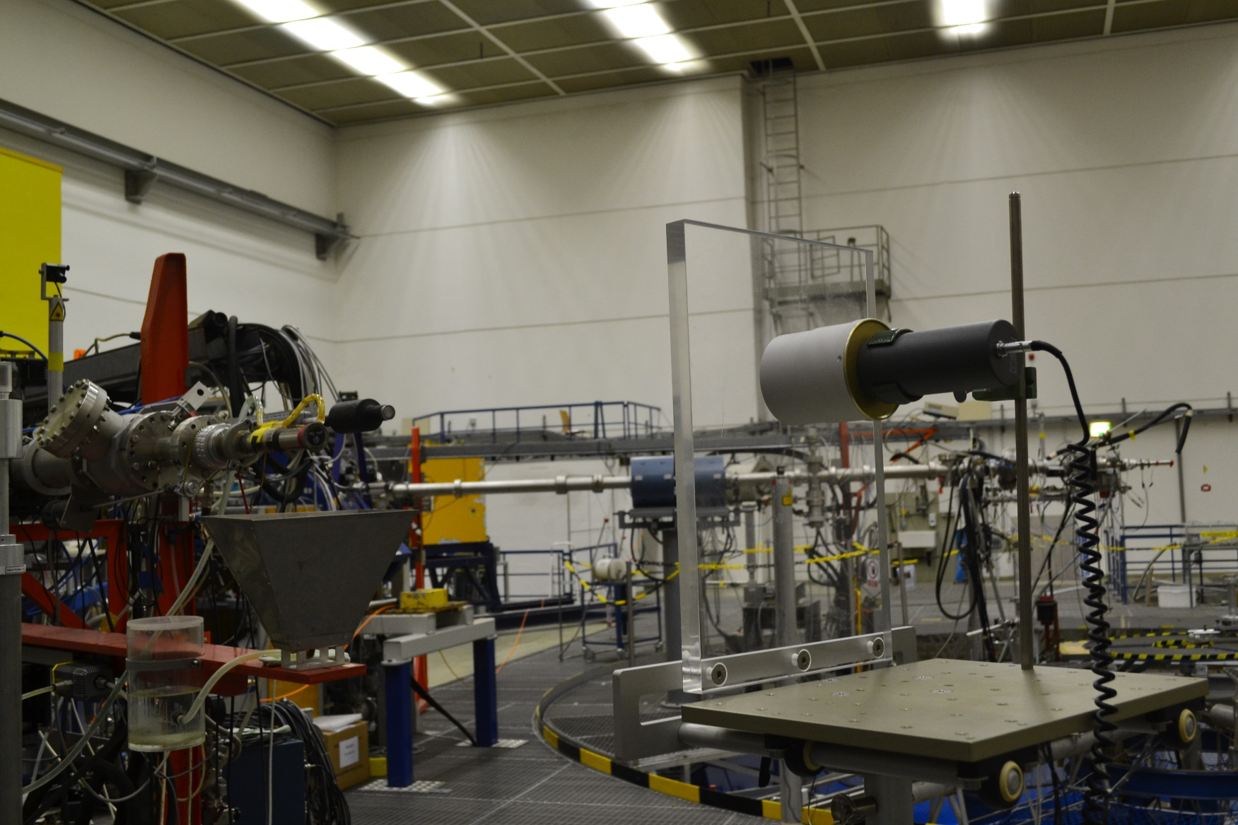
Дозиметрический блок детектирования БДКГ-36
Сцинтиллятор из тканеэквивалентного пластика с размерами Ø89×89 мм

Slide 27
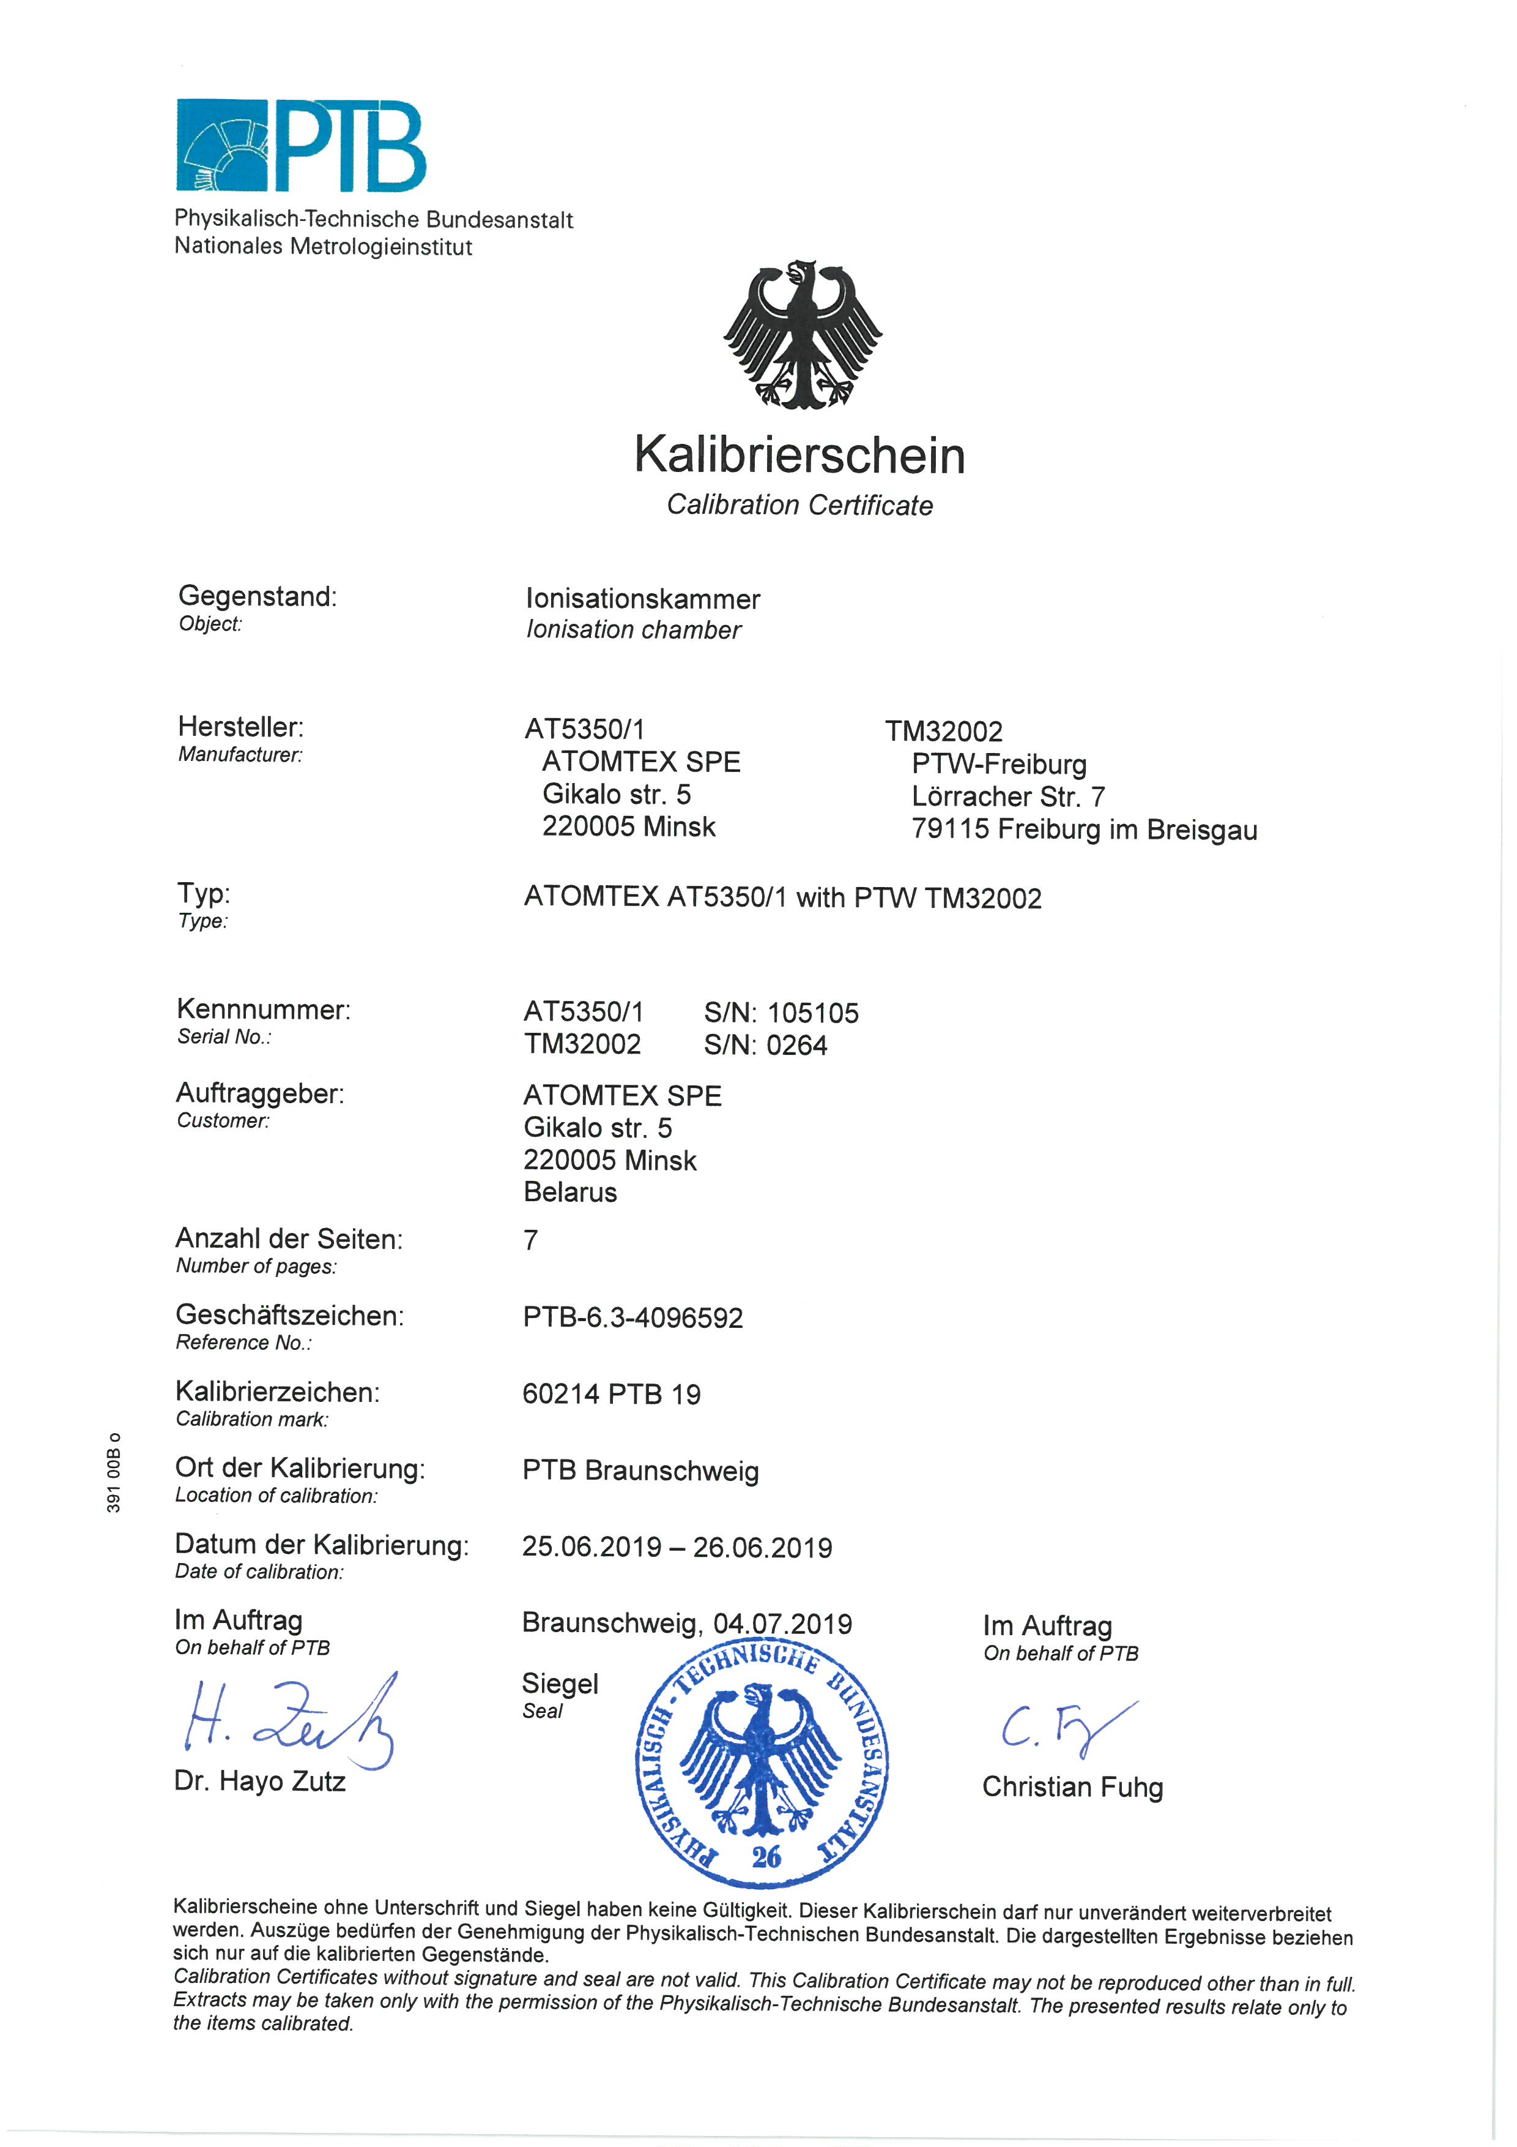
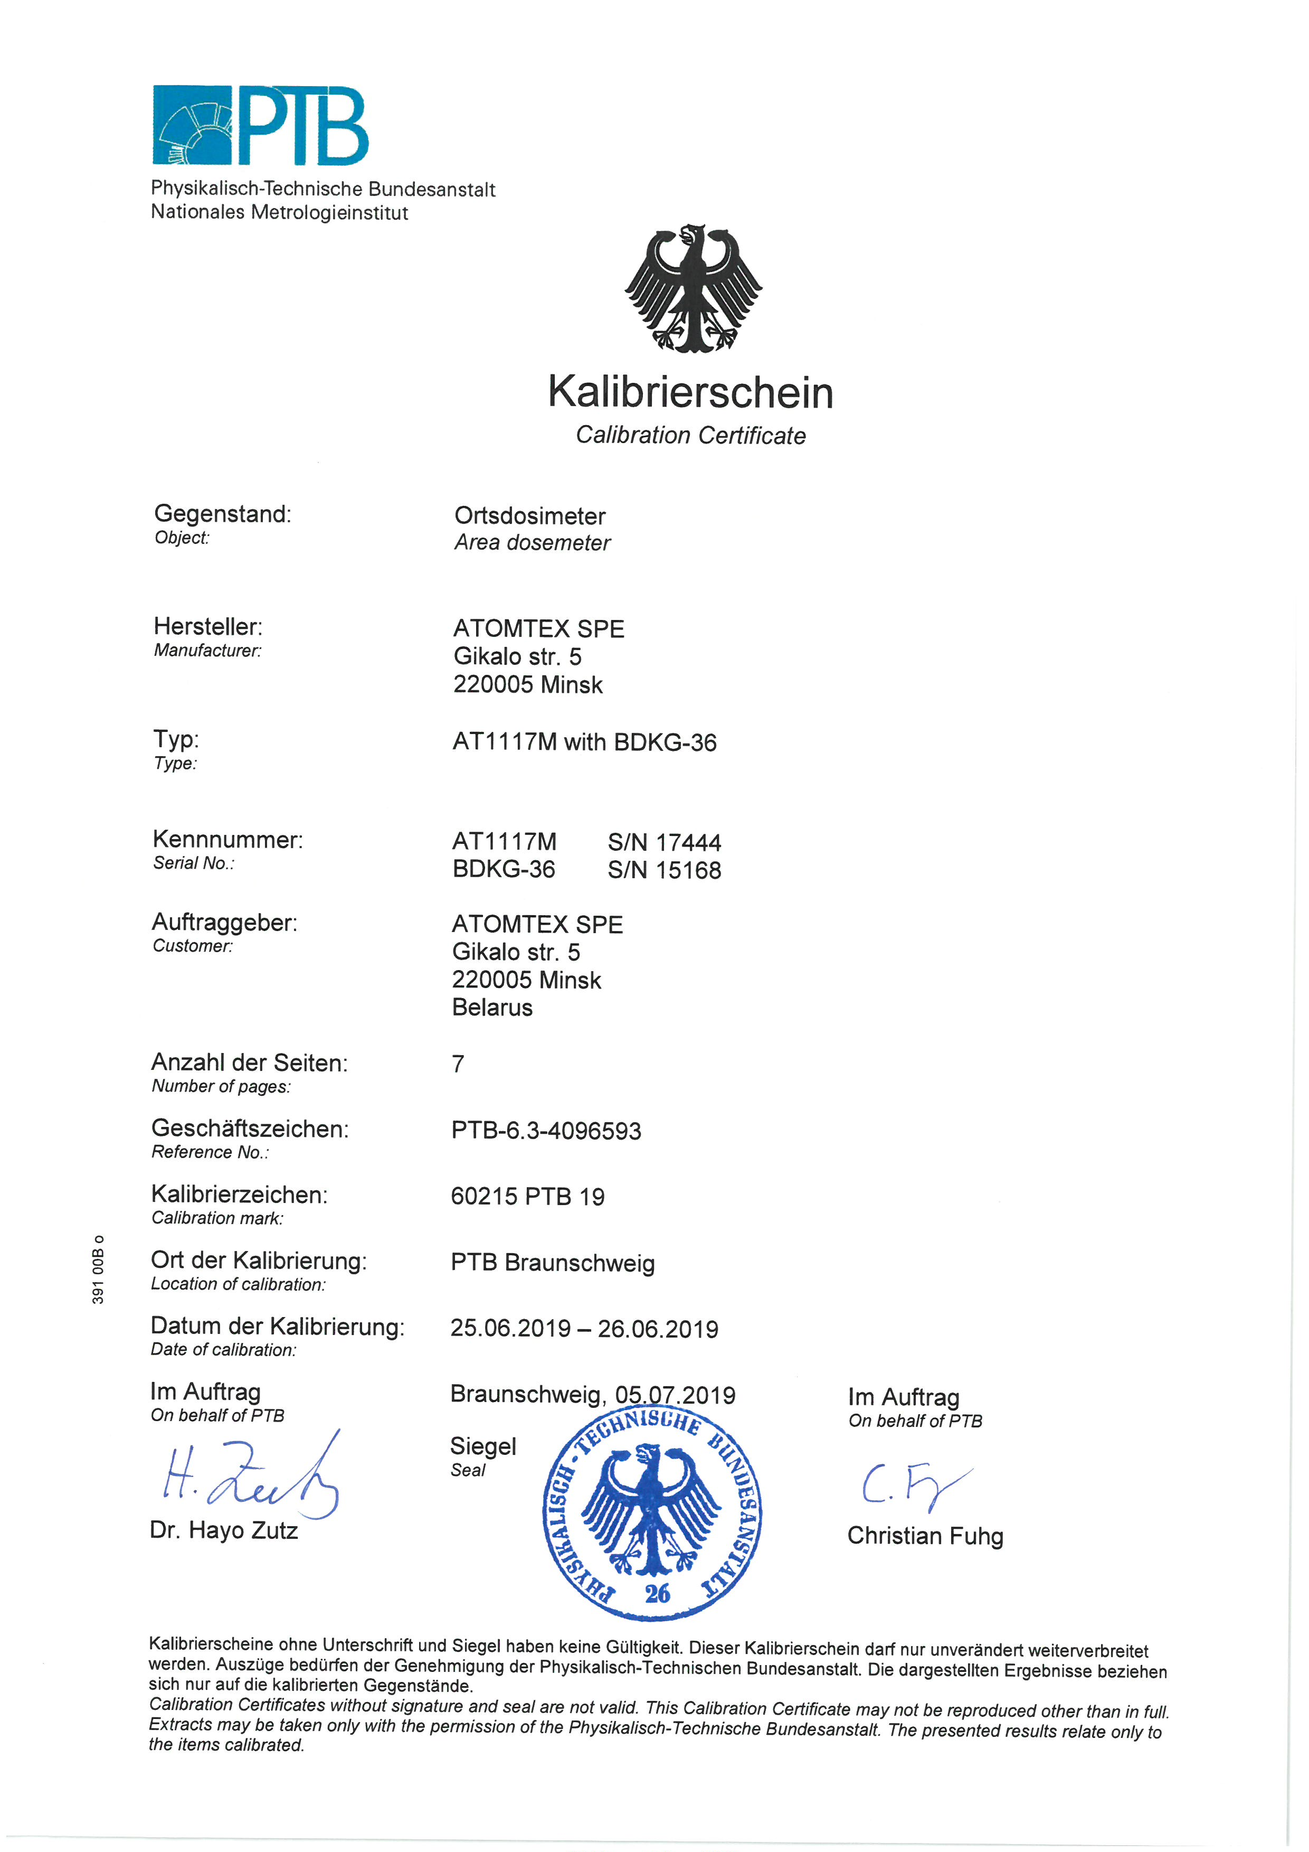
Сертификаты калибровки из PTB
TM32002
БДКГ-36

Slide 28
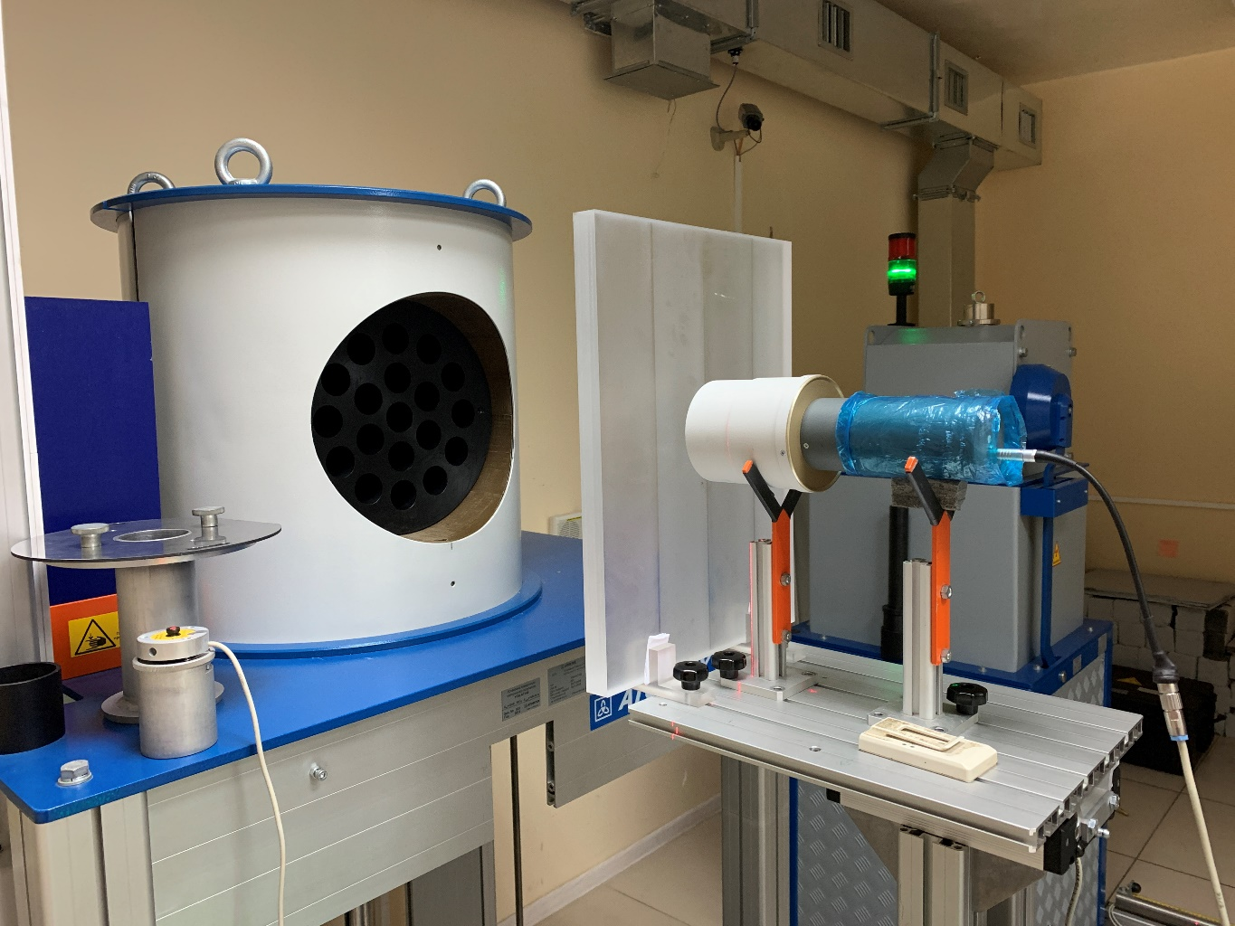
Измерения на УПН-АТ140
С учетом полученных в PTB данных по калибровке, измерения были проведены на установке поверочной нейтронного излучения УПН-АТ140.
Для всех геометрий мощность дозы лежит в пределах 10 – 50 мкЗв/ч.
Наблюдается хорошее согласование между показаниями снятыми с ионизационной камеры и блока детектирования БДКГ-36

Slide 29
Результаты измерений мощности кермы в воздухе
Результаты измерений мощности кермы в воздухе с использованием эталонного дозиметра ДКС-АТ5350/1 с ионизационной камерой ТМ32002
Геометрия | Относительный вклад излучения в энергетическом интервале в общую мощность кермы в воздухе $\dot{K_{a}}$, %. Рассчитан методом Монте-Карло.
 | До 1,5 МэВ | 1,5-3 МэВ | 3-5 МэВ | 5-7 МэВ | 7-10 МэВ | Расчет. $\dot{K_{a}}$, мкГр/ч | Действ. $\dot{K_{a}}$, мкГр/ч
“Закрытый” ²³⁸PuBe источник (до 3 МэВ) | 38,6 | 45,4 | 8,7 | 2,7 | 4,8 | 14,60 | 16,15
“Открытый” ²³⁸PuBe источник (до 5 МэВ) | 13,7 | 12,7 | 71,8 | 0,6 | 1,1 | 45,90 | 50,08
Титан (до 7 МэВ) | 37,6 | 28,4 | 8,6 | 23,3 | 2,1 | 11,22 | 12,77
Никель (до 10 МэВ) | 32,0 | 28,0 | 7,0 | 7,2 | 25,7 | 10,19 | 11,62

Slide 30
Итоги и планы на ближайшее время
Теоретически и экспериментально подтверждена возможность получения и использования поля высокоэнергетического гамма-излучения, формируемого облучателем установки нейтронного излучения УПН-АТ140 с ²³⁸PuBe источником нейтронов и мишенями из титана (от 5 до 7 МэВ) и никеля (от 7 до 10 МэВ).
Поле захватного гамма-излучения на установке УПН-АТ140 можно использовать для калибровки разрабатываемых средств радиационной защиты. Существует номенклатурный ряд приборов с различными типами детекторов, которые необходимо исследовать в подобных полях с целью расширения их энергетического диапазона измерений до 10 МэВ.
Планы на ближайшее время
1. Аттестация методики выполнения измерений в поле высокоэнергетического захватного гамма-излучения на установке поверочной нейтронного излучения УПН-АТ140

Slide 31
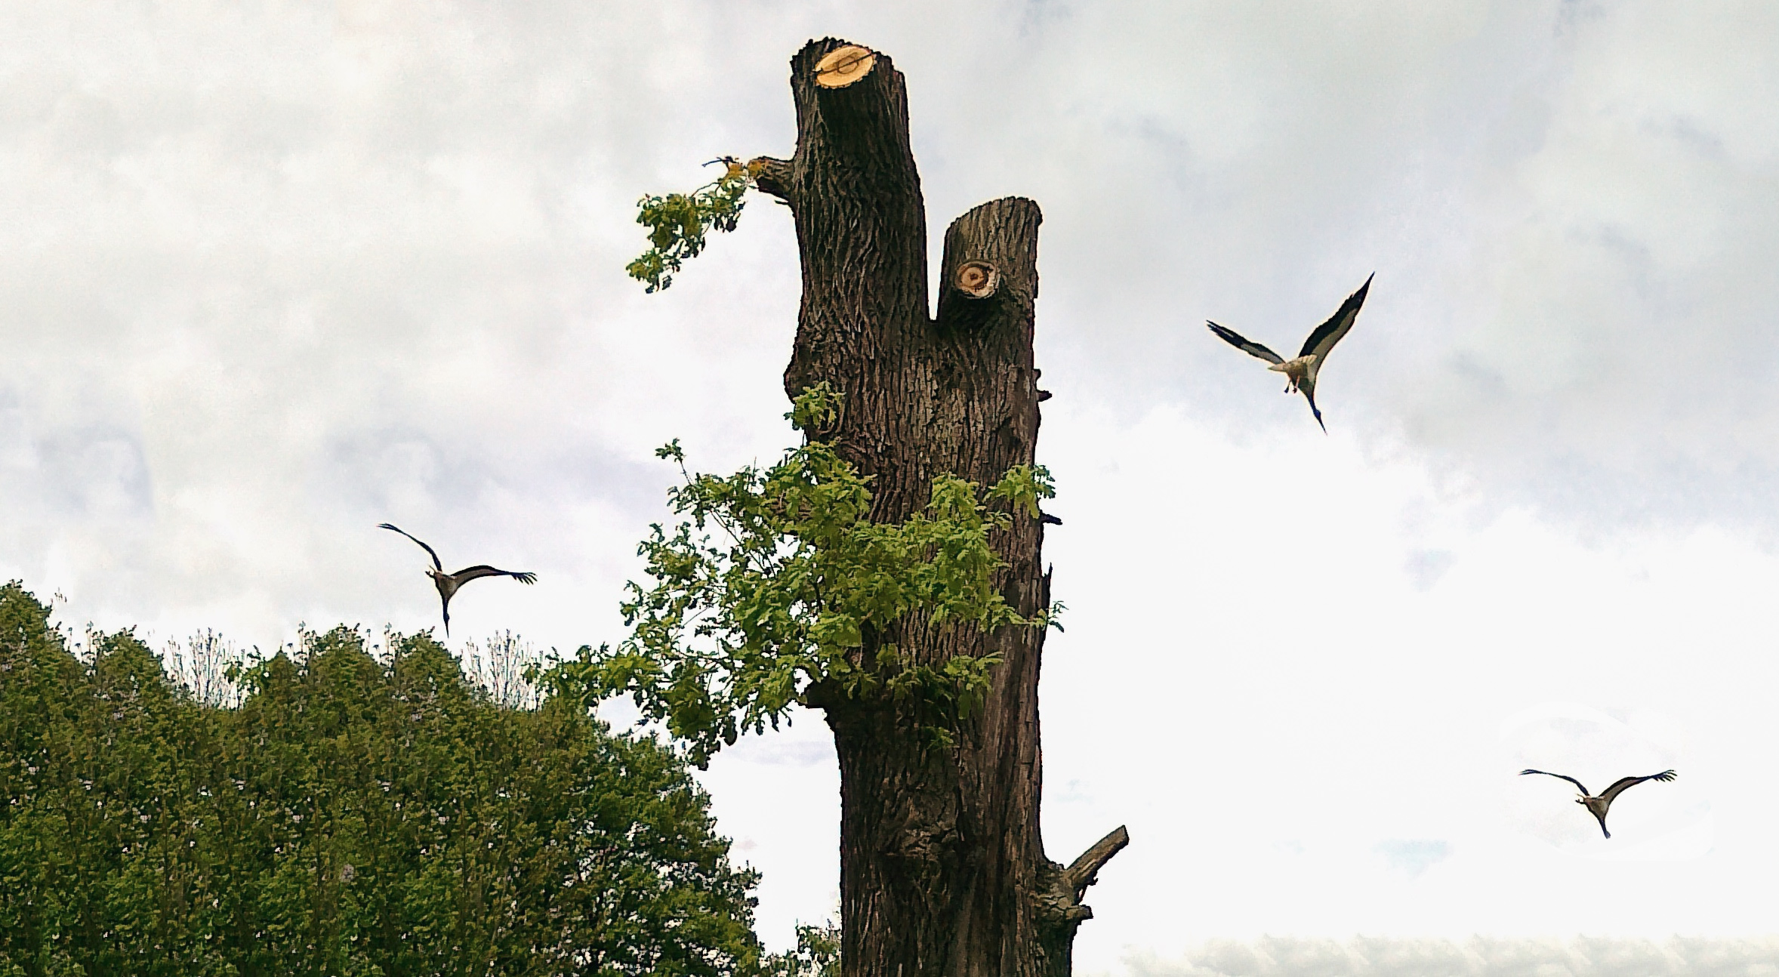
СПАСИБО ЗА ВНИМАНИЕ!
Республика Беларусь
220005, Минск, ул. Гикало, 5
Тел./Факс: +375-17-292-81-42
info@atomtex.com
www.atomtex.com

